Slide 1
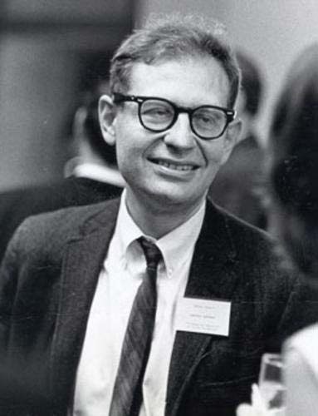
Moraalikehityksen tasot
Lawrence Kohlberg

Slide 2
I Esimoraalinen taso
1. VAIHE:
Moraali perustuu palkkioihin ja rankaisemiseen
Auktoriteetin sokea totteleminen
2. VAIHE:
Moraali perustuu itsekkyyteen
On oikein seurata sääntöjä vain silloin, kun ne ovat jonkun välittömän edun mukaisia

Slide 3
II Sovinnainen taso
3. VAIHE:
Moraali perustuu siihen, mikä on lähipiirissä yleisesti hyväksyttyä:” hyvä tyttö/poika”.
On oikein toimia kulloisenkin roolin odotusten mukaisesti
4. VAIHE:
Moraali perustuu yhteiskunnan rakenteiden, auktoriteettien ja lakien kunnioittamiseen
On oikein täyttää ne velvollisuudet, joista on sovittu

Slide 4
III Periaatteiden taso
5. VAIHE:
Moraali perustuu yksilöiden väliseen tasa-arvoon, demokratiaan ja sosiaalisiin velvotteisiin
Oikein on suvaitsevaisuus, puolueettomuus ja useimpien arvojen tunnustaminen suhteellisiksi

